Slide 1
Тема урока
Построение чертежа шорт
(пижамных брюк)

Slide 2
Цели:
1. Познакомиться с особенностью построения чертежа брюк.
2. Выполнить расчеты для построения чертежа пижамных брюк.
3. Научиться выполнять построение чертежа.

Slide 3
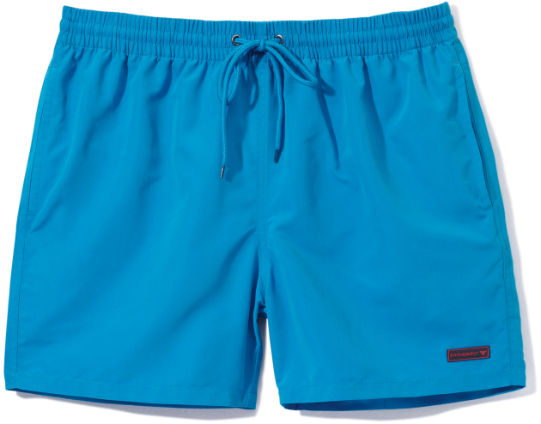
Пижама состоит из изделий:
плечевое изделие:
…………...... ……………
поясное изделие:
……………… …………..

Slide 4
Задание. Прочитать словарные слова.
П . Ж . МА
К . М . ЛЕК .
С . РО . КА
П . Ж . МНЫЕ . Р . КИ
П . Л . ВИНКА
ПЛ . Ч . ВОЕ
П . Я . НОЕ И . ДЕЛ . Е
Ш . . Т Ы

Slide 5
Проверь себя.
1. Детали пижамной сорочки - это……………….
2. Детали пижамных брюк - это……………..
3. Прочитать мерки:
Ст, Сб, Вс, Дб, Дтк, Шнб
4. Полностью записывают мерки………………………..
5. В половинном размере записывают мерки…….
6. В положении сидя снимают мерку…..

Slide 6
Задание. Показать на выкройке.
1. Детали:
Передняя половинка
Задняя половинка
2. Контурные срезы.

Slide 7
Практическая работа.
Построение чертежа пижамных брюк в масштабе 1:4.

Slide 8
Инструменты: масштабная линейка, карандаш, ластик, альбом.
МЕРКИ ПРИБАВКИ
Ст = ..
Сб = .. Пб = 4см
Вс = .. Пвс = 3см
Дб = ..
Дтк
Шнб

Slide 9
Построение сетки.
1. Точка Т
2. ТН= Дб
3. ТШ Вс+ Пвс
… +3=…
4. ТК Дтк =…
5. Горизонтальные линии через точки Т, Ш, К, Н
Т
Ш
К
Н

Slide 10
Построение линий среднего среза и среза сидения.
6. ШШ1 = ШШ2
(Сб + Пб) : 2= (…+4):2=…
.
7. Ш1Т1
Ш2Т2
8. Ш1Т1:3 точка 1
9. Ш2Т2:3 точка 2
Т2 Т1
Т
2 1
Ш2 Ш Ш1
К
Н

Slide 11
Построение линий среднего среза и среза сидения.
10. Ш1Ш3 = 5см
11. Ш2Ш4 = 10см
12. Т11Ш3 – линия среднего среза
13. Т2Т3 = 2см
14. Т3Т4 = 3см
15. Т4Т3 2 Ш4 -линия среза сидения
Т4
Т2 Т Т1
Т3
Ш4 2 1 Ш3
Ш
К
Н
Ш2
Ш1

Slide 12
Построение линий шаговых срезов.
Т4
Т2 Т Т1
Т3
2 1
Ш4 Ш3
Ш2 Ш Ш1
К
Н2 Н Н1
16. НН1 = Шнб= ….
17. НН2 = Шнб + 2 = ..
18. Ш3Н1
Ш4Н2

Slide 13
Построение линии талии и линии низа.
Т4
Т2 Т Т1
Т3
2 1
Ш4 Ш3
Ш2 Ш Ш1
К
Н2 Н Н1
19. Т4Т1 – линия талии
20. Н1Н2 – линия низа

Slide 14
Обвести контур чертежа.
Т4
Т2 Т Т1
Т3
Ш4 2 1 Ш3
Ш2 Ш Ш1
К
Н2 Н Н1

Slide 15
Ваше настроение после урока?

